Slide 1
المحاضرة السابعة
تصميم اليايات الميكانيكية
لمقرر / تصميم آلات زراعية
الفرقة الرابعة – هندسة زراعية
العام الجامعي 2020/ 2021م

Slide 2
الياي الميكانيكي Mechanical Spring
يعرف الياي الميكانيكي بأنه عنصر مرن Elastic Element يحدث له إنحراف Deflection عندما يتعرض لحمل خارجي External Load ثم يعود إلى وضعه الأصلي بعد إزالة الحمل.

Slide 3
الوظائف الأساسية لليايات
تخزين الطاقة كما في المنبهات – لعب الاطفال – كاميرات الأفلام
إمتصاص الصدمات والإهتزازات كما في يايات التعليق (المساعدين) في المركبات والسيارات – يايات العزل أو إمتصاص الصدمات في السكك الحديدية – يايات العزل في المصاعد – يايات مانعات الإهتزار في الآلات.
تطبيق للقوة أو التحكم في الحركة وهو مايطلق عليه إعادة جزء ميكانيكي لوضعه الأصلي عندما يحدث له إزاحة مؤقتة كما في يايات صمامات المحركات – يايات القوابض – يايات آلية التحكم في الكامة والتابع.
قياس القوة كما في يايات الموازين وأجهزة القياس مثل الديناموميترات.

Slide 4
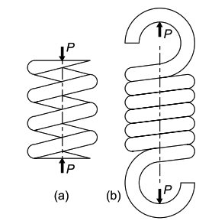
اليايات الحلزونية Helical Springs
اليايات الحلزونية هي أكثر الأنواع إنتشارا وتصنع عادة من سلك مساحة مقطعه دائرية حيث يتم ثنيه على شكل ملف Coil أو حلزونHelical وتقسم تلك اليايات الحلزونية إلى يايات شد (b) Extension Spring ويايات ضغط (a) Compression Spring كما يوضحها الشكل المقابل.

Slide 5
الفرق بين اليايات ذات الملفات المغلقة والمفتوحة
الفرق بين هذين النوعين أن النوع المغلق ترجع تسميته بهذا الإسم إلى أن سلك الياي يتم لفه بطريقة تجعل المستوى المحتوي على كل ملف أو حلزون يكون على زوايا شبه قائمة بالنسية لمحور الحلزون أو بمعنى آخر تكون زاوية الحلزون Helix Angle أقل من 10°، بينما في حالة اليايات المفتوحة فيتم لف سلك الياي بطريقة تجعل الفجوة بين الملفات المتجاورة كبيرة أو بمعنى آخر تكون زاوية الحلزون Helix Angle أكبر من 10° .

Slide 6
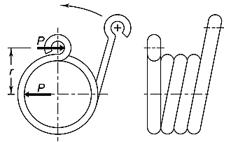
يايات الإلتواء الحلزونية Helical Torsion Springs
الشكل التالي يوضح الهيكل الإنشائي لهذا النوع من اليايات حيث أنه يشبه كلا من يايات الشد ويايات الضغط ماعدا أن النهايات يتم تشكيلها بطريقة تجعل الحمل الخارجي المؤثر على الياي عبارة عن عزم (P x r) حول محور الملفات ويستخدم هذا النوع من اليايات لنقل العزم لبعض عناصر الآلات.

Slide 7

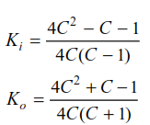
الحسابات التصميمية للياي الإلتوائي
عند إجراء الحسابات التصميمية ليايات الإلتواء الحلزونية فسوف نعتبر أن كل جزء من أجزاء الياي عبارة عن كمرة منحنية ، وبإستخدام نظرية الكمرة المنحنية فإن إجهاد الإنحناء يحسب كما يلي:.
من تحليل AM Wahl لمعامل تركيز الإجهادات بالنسبة للقطر الداخلي والخارجي لسلك الياي نحصل على
حيث: K_{i} and K_{o} = معاملات تركيز الإجهادات للقطر الخارجي والداخلي للملف

Slide 8
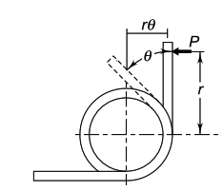




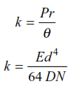
الإنحراف الزاوي للياي الإلتوائي الحلزوني والحسابات التصميمية
عزم الإنحناء للياي
طاقة الإنفعال المخزنة في الياي
حساب الإنحراف
حساب زاوية الإنحناء
معامل صلابة الياي الحلزوني الإلتوائي

Slide 9
اليايات الورقية (المتعددة الأوراق)
هذا النوع من اليايات عبارة عن سلسلة Series من الألواح المسطحة ذات الشكل الشبه بيضاوي Semi-Elliptical Shape كما في الشكل التالي. ويطلق على الألواح المسطحة إسم الأوراق Leaves والتي تكون ذات أطوال متدرجة بحيث تكون الورقة العلوية هي الأطول ويطلق عليها إسم الورقة الرئيسية Master leaf والتي يتم ثنيها من كلتا نهايتها لتشكيل فتحتي الياي. ويستخدم مسمارين يمران خلال فتحتي الياي لتثبت الياي في جسم المركبة. وتثبت الأوراق مع بعضها عن طريق مسامير على شكل حرفU ذات ماسك أو مشبك مركزي Center Clip كما توجد مشابك عدم إرتداد Rebound Clips للحفاظ على إنتظام المحاذاة ومنع الإنتقال الجانبي للياي أثناء التشغيل.

Slide 10
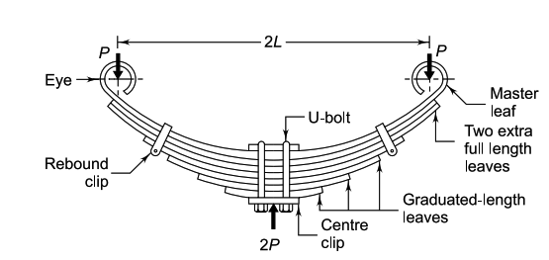
الأجزاء الرئيسيىة لليايات الورقية

Slide 11
الرموز المستخدمة في تصميم اليايات الورقية

Slide 12
الحسابات التصميمية لليايات الورقية المتدرجة
مجموعة الورقات متدرجة الأطوال بما فيهم الورقة الرئيسية سوف يتم معاملتها هندسيا على أنها قضيب مثلث. والشكل التالي يوضح أن الورقات الفردية تكون متباعدة عن بعضها والورقة الرئيسية في المركز وطبقا لهذا المفهوم فإن الورقة الثانية سوف تقطع طوليا إلى نصفين بحيث يكون عرض كل نصف (b/2) وموضعهما على جانبي الورقة الرئيسية ويكرر نفس الإجراء لكل الورقات فينتج عن ذلك أن الشكل النهائي يشبه قضيب مثلث الشكل سمكه (t) وأقصى عرض له عند الدعامة (n_{g}b).

Slide 13
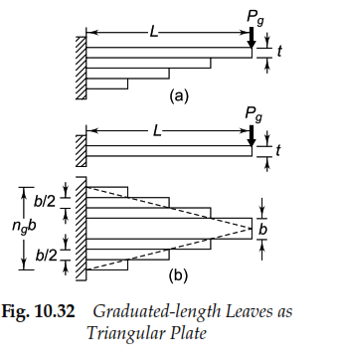
تمثيل الورقات المتدرجة على شكل قضيب مثلث

Slide 14
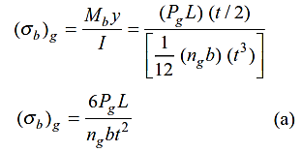
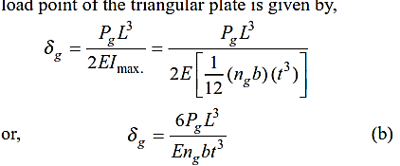
الحسابات التصميمية لليايات الورقية المتدرجة
إجهاد الإنحناء عند الدعامة
الإنحراف (δ_{g}) عند نقطة الحمل للقضيب

Slide 15
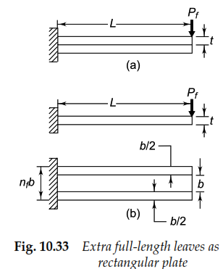
الحسابات التصميمية لليايات الورقية المتساوية
مجموعة الورقات متساوية الأطوال سوف يتم معاملتها هندسيا على أنها قضيب مستطيل الشكل سمكه (t) وعرضه (n_{f}b)

Slide 16


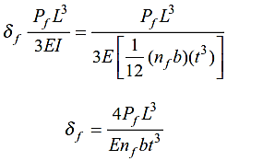
الحسابات التصميمية لليايات الورقية المتساوية
إجهاد الإنحناء عند الدعامة
الإنحراف (δ_{g}) عند نقطة الحمل للقضيب

Slide 17
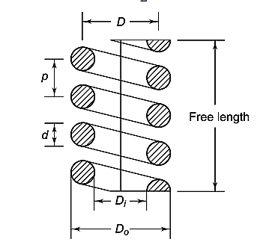
مصطلحات الأبعاد الهندسية لليايات الحلزونية

Slide 18
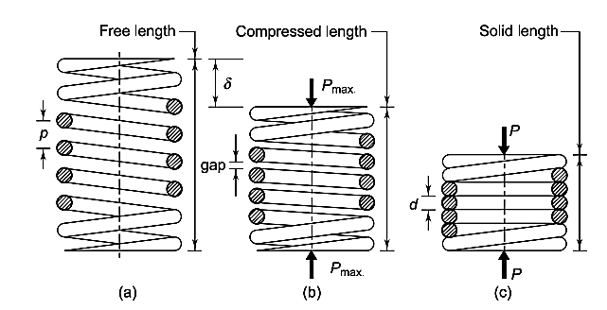
مصطلحات الأطوال الهندسية لليايات الحلزونية

Slide 19

طول الخطوة لملف الياي
يعرف بأنه المسافة المحورية بين ملفين متجاورين في حالة عدم الإنضغاط للياي ويرمز له بالرمز (p) ويحسب كما يلي:
الطول الصلب أو المصمت
يعرف بأنه الطول المحوري للياي وهو الذي ينتج عندما يتم ضغط الياي بشكل كامل وفي هذه الحالة فإن الملفات المتجاورة سوف تتلامس مع بعضها البعض وليس هناك أي إمكانية لإحداث إنضغاط بالياي بعده ويقدر كما يلي:

Slide 20
الطول المنضغط
يعرف بأنه الطول المحوري للياي عندما تتعرض لأقصى قوة ضغط أي عندما تنتج الياي أقصى انحراف Deflection (δ) وفي هذه الحالة ينتج عن هذا الإنضغاط وجود بعض الخلوصات أو الفجوات بين الملفات المتجاورة وهذه الخلوصات تعتبر ضرورية لمنع حدوث تصادم بين الملفات للياي. والخلوصات المسموحة الطول الكلي للخلوصات المحورية تكون حوالي 15% من طول الإنحراف الأقصى. لكن في بعض الحالات الخاصة يتم فرض أن الخلوص بين اللفة واللفة المجاورة في حدود (1-2 mm)تحت أقصى حمل ويمكن حساب الخلوصات المحورية الكلية كما يلي:

Slide 21


الطول الحر
يعرف بأنه الطول المحوري للياي في حالة عدم تعرض الياي لأي حمل ضغط ويعرف أيضا بأنه الطول الحر للياي قبل إجراء عملية التجميع وهذا الطول له أهمية من الناحية التصميمية والتصنيعية لتقدير أبعاد الياي ويقدر بإستخدام المعادلة التالية:
دليل الياي
هو عبارة عن نسبة القطر المتوسط لملف الياي إلى قطر سلك الياي ويرمز له بالحرف (C) ويحسب من المعادلة التالية:

Slide 22

صلابة الياي
تعرف بأنها القوة المطلوبة لإنتاج وحدة واحدة من الإنحراف للياي ويرمز لها بالرمز(k) وتوجد لصلابة الياي عدة أسماء أخرى مثل (المعدل أو الفئة للياي Rate of Spring الميل للياي Gradient of Spring مقياس الياي Scale of Spring ثابت الياي البسيط Simply Spring Constant ) وبيانيا صلابة الياي تمثل الميل للخط الذي يوضح العلاقة بين الحمل والإنحراف في اليايات وتحسب كما يلي:

Slide 23

الملفات الغير فعالة للياي
هي الملفات التي لا يكون لها مشاركة فعالة في إحداث فعل الضغط للياي عن طريق الحمل الخارجي ولا تسبب إنحراف للياي تحت تأثير القوة الخارجية وهي الجزء من الملفات النهائية المتصلة بقاعدة الياي. وتقدر كما يلي:
الملفات الفعالة للياي
هي الملفات التي يكون لها مشاركة فعالة في إحداث الفعل (ضغط أو شد) للياي عن طريق الحمل الخارجي وتسبب إنحراف للياي تحت تأثير القوة الخارجية.

Slide 24
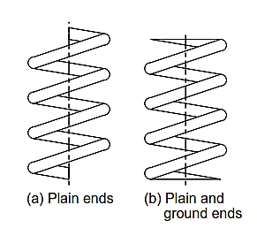
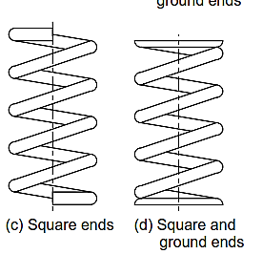
أشكال النهاية ليايات الضغط
النهايات العادية Plain Ends
النهايات العادية المسطحة Plain and Ground Ends
النهايات المربعة Square Ends
النهايات المربعة المسطحة Square and Ground Ends

Slide 25
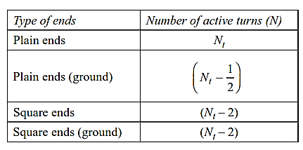
العلاقة بين شكل النهاية وعدد اللفات ليايات الضغط

Slide 26
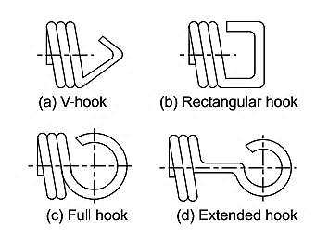
أشكال النهاية ليايات الشد
خطافية على شكل حرف V V- Hock
خطافية مستطيلة Rectangular Hock
خطافية كاملة Full Hock
خطافية ممتدة Extended Hock
عدد اللفات الفعالة يساوي عدد اللفات الكلي

Slide 27



معادلات الإجهاد والإنحراف
المعادلتان المستخدمتان في تصميم اليايات الحلزونية هما:
1- معادلة الحمل مع الإجهاد Load-Stress Equation
2- معادلة الحمل مع الإنحراف Load-Deflection Equation

Slide 28
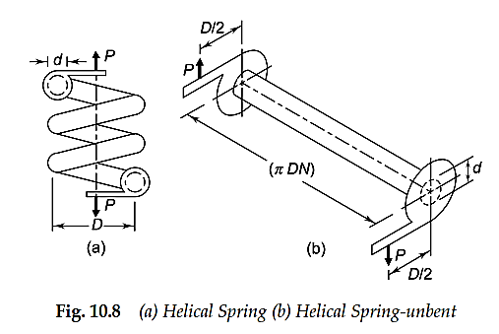
تشكيل ملفات الياي
الشكل التالي يوضح ياي حلزوني مصنوع من سلك مقطعه دائري والقطر المتوسط للملف D وقطر السلك d وعدد اللفات الفعالة N والياي تتعرض لقوة محورية P وعندما يكون السلك غير مشكل على هيئة ملفات فإنه يمكن إعتباره قضيب

Slide 29
تشكيل ملفات الياي
بتطبيق معادلات التصميم للإجهادات على إعتبار أن القضيب يماثل ياي حلزونية فعلية وله الخصائص التالية:
قطر القضيب يساوي قطر السلك للياي (d)
طول اللفة الواحدة للياي تساوي (πD) وحسب عدد اللفات الفعالة فإن طول القضيب المكافئ أو المماثل يصبح (πDN)
القضيب مزود بسنادة من كلتا جهتيه وطول السنادة يساوي نصف قطر الملف المتوسط للياي (D/2)
القوة المؤثرة عند نهاية السنادة للقضيب سوف تنتج إجهاد قص إلتوائي في القضيب.

Slide 30
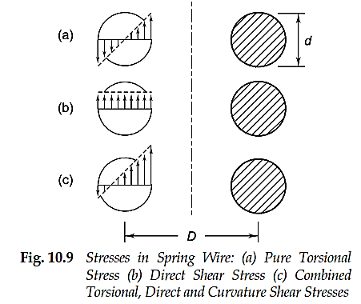
الإجهادات العليا في القضيب
تبعا للإجهادات الناتجة يتكون في القضيب ما يطلق عليها الإجهادات الفوقية أو العليا الموضحة بالشكل التالي والتي تتكون من ثلاثة أنواع من الإجهادات (إجهاد قص الإلتواء (a) – إجهاد قص مباشر (b) – وإجهادات اضافية ناتجة عن الإنحناء في الملف (c)).

Slide 31

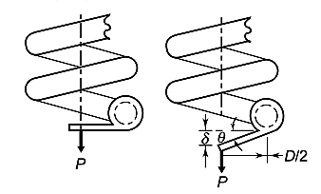
الإنحراف المحوري للياي
الشكل التالي يوضح الإنحراف المحوري للياي δ ومنه نجد أنه عندما تكون قيم زاوية الإلتواء θ صغيرة فإن الإنحراف المحوري يحسب من قيمة θ وطول السنادة (D/2) كما يلي:

Slide 32
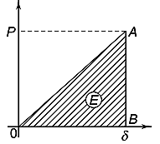


طاقة الإنفعال المخزنة في الياي
الشكل التالي يوضح العلاقة الخطية بين الحمل والإنحراف لليايات الحلزونية والمساحة تحت المنحنى التي تمثل طاقة الإنفعال (E) Strain Energy المخزنة في الياي وبفرض أن الحمل سوف يتم تطبيقه تدريجيا فإن الطاقة المخزنة في الياي يعبر عنها بإستخدام المعادلات التالية:

Slide 33
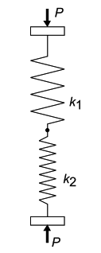
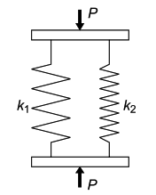
طرق توصيل اليايات
الأهداف التي تتحقق من أنظمة توصيل اليايات على التوالي والتوزاي يمكن إيجازها فيما يلي:
توفير في المساحة.
تغيير فئة أو معامل الياي عند حد معين من الإنحراف.
تطبيق نظام ((Fail (Unsafe) – Safe)

Slide 34
عوامل إختيار مادة الصنع لليايات
الحمل المؤثر على الياي
مدى الإجهاد الذي يتم تشغيل الياي في حدوده
المحددات لكلا من الكتلة والحجم للياي
العمر الإرهاقي المتوقع للياي
الظروف التشغيلية التي تعمل فيها الياي مثل درجة الحرارة وظروف التآكل بالصدأ
الظروف التصنيعية أثناء عمليات التشكيل للياي.

Slide 35
أنواع الصلب المستخدم في تصنيع اليايات
الصلب الغير سبائكي المسحوب على البارد
Patented and Cold-Drawn Steel (Unalloyed)
الصلب الغير سبائكي المعالج حراريا
Oil-Hardened and Tempered Steel (Unalloyed)
الصلب السبائكي المعالج حراريا
Oil-Hardened and Tempered Steel (Alloyed)
الصلب الغير قابل للصدأ Stainless Steel

Slide 36
تصميم اليايات الحلزونية
عملية الإجراء التصميمي لليايات الحلزونية لابد أن تحقق الأهداف التالية:
تكون الياي ذات قدرة عالية على مقاومة الأحمال الخارجية.
تحتوي الياي على خصائص حمل الإزاحة اللازم.
لايحدث بالياي إنبعاج تحت تأثير الحمل الخارجي.
ولتحقيق الأهداف السابقة هناك ثلاثة عوامل يطلق عليها العوامل الرئيسية Basic Parameters تستخدم في تصميم اليايات وهي:
    قطر سلك الياي (d)
    القطر المتوسط للملف (D_{m})
    عدد اللفات الفعالة N)).

Slide 37
خطوات إجراء تصميم اليايات الحلزونية
الخطوة (1): حساب أقصى قوة للياي وايضا حساب الإنحراف المصاحب لتلك القوة.
الخطوة (2): إختيار مادة الصنع لسلك الياي ثم إيجاد قيمة أقصى إجهاد شد من بيانات الخصائص الميكانيكية للمادة المختارة وأخيرا يتم حساب الإجهادات المسموحة بناءا على معيار الإنهيار المستخدم.
الخطوة (3): حساب معاملAM Wahl ثم تقدير قطر السلك بإستخدام معادلة الحمل مع الإجهاد أو بإستخدام معادلة AM Wahl Equation

Slide 38
خطوات إجراء تصميم اليايات الحلزونية
الخطوة (4): تقدير القطر المتوسط لملف الياي,
الخطوة (5): تقدير عدد اللفات الفعالة.
الخطوة(6): تحديد شكل النهاية والذي تعتمد على طبيعة الإستخدام للياي ثم يتم تقدير عدد اللفات الغير فعالة وإضافتها إلى عدد اللفات الفعالة لتقدير عدد اللفات الكلي.
الخطوة (7): تقدير الطول الصلب للياي
الخطوة (8): تقدير الإنحراف الفعلي للياي

Slide 39
خطوات إجراء تصميم اليايات الحلزونية
الخطوة (9): تقدير المجموع الكلي للخلوصات بين الملفات بإستخدام واحدة من الطريقتين التاليتين:
    إفتراض أن الخلوص بين الملفات المتجاورة تترواح مابين (0.5 – 2 mm) في حالة تعرض الياي لأقصى حمل.
    إفتراض أن مجموع الخلوصات يساوي 15% من أقصى إنحراف للياي.
الخطوة (10): تقدير الطول الحر للياي
الخطوة (11): تقدير طول الخطوة للملف.
الخطوة (12): تقدير معامل الصلابة للياي
الخطوة (13): إعداد قائمة بالمواصفات الفنية للياي

Slide 40


خطوات إجراء تصميم اليايات الحلزونية
يايات الضغط الحلزونية التي يكون طولها كبير مقارنة بالقطر المتوسط للملف يكون سلوكها مشابه لسلوك عمود مرن Flexible Column ويحدث لها إنبعاج حتي لو كانت القوة المحورية صغيرة. أما في حالة عدم أخذ إعتبار الانبعاج في تصميم يايات الضغط فإنه لابد أن يتم وضع الياي داخل دليل. والقاعدتين التاليتين التي يطلق عليهما Thumb Rules هما اللتان من خلالهما يتم تحديد حاجة الياي إلى دليل أو عدم حاجته.
القاعدة الأولى: تستخدم عند عدم الحاجة لدليل Guide
القاعدة الثانية: تستخدم عند الحاجة لدليل Guide

Slide 41
طريقة التجربة والخطأ في تصميم اليايات
في الجزء السابق كانت الإجراءات الأساسية في تصميم اليايات مبنية على إفتراض أن قيمة إجهاد الشد لأي مادة من مواد التصنيع لأسلاك اليايات تكون ثابتة عند الأقطار المختلفة لأسلاك اليايات لكن في بعض الأحيان نجد أن إجهاد الشد للمواد المستخدمة في تصنبع اليايات لها قيما متغيرة بتغير قطر السلك. لذا فإن طريقة التجربة والخطأ سوف يتم إستخدامها في هذه الحالة.

Slide 42
خطوات إجراء التصميم بطريقة التجربة والخطأ
إختيار قطر محدد لسلك الياي
إيجاد قيمة أقصى إجهاد شد من جداول الخصائص الميكانيكية وإستخدام تلك القيمة في تقدير الإجهادات المسموحة.
إيجاد الإجهادات الناتجة من معادلة الحمل مع الإجهاد Load-Stress Equation
عمل مقارنة بين الإجهادات المسموحة والاخرى الناتجة لإختبار التصميم ولتقدير قطر السلك المناسب ، فإذا كانت الإجهادات المسموحة أكبر من الإجهادات المنتجة فسوف يتم زيادة قطر السلك وتكرار الثلاث خطوات السابقة.
يستمر تكرار الخطوات السابقة حتى تصل قيمة الإجهادات الناتجة إلى قيمة أقل من الإجهادات المسموحة لكي يصبح التصميم أمنا.

Slide 43
تصميم اليايات ضد الأحمال المتغيرة
عندما تتعرض اليايات لأحمال خارجية تتغير مع الزمن فإنه يقال في هذه الحالة أن اليايات معرضة لأحمال متغيرة. ومن أمثلة هذه الأنواع من اليايات ياي صمام محركات الإحتراق الداخلي الذي يتعرض لملايين من دورات الإجهاد خلال عمره التشغيلي. بينما يايات بعض الوصلات تتعرض إلى عدد أقل من دورات الإجهاد. لذا فإن اليايات التي تتعرض لأحمال متغيرة يتم تصميمها تبعا لمعيارين من المعايير التصميمية وهما:
التصميم للعمر المحدود (النهائي).
التصميم للعمر الغير محدود (اللانهائي).

Slide 44
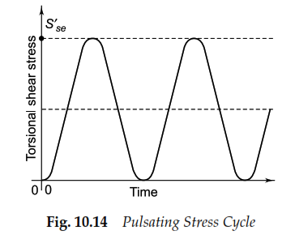
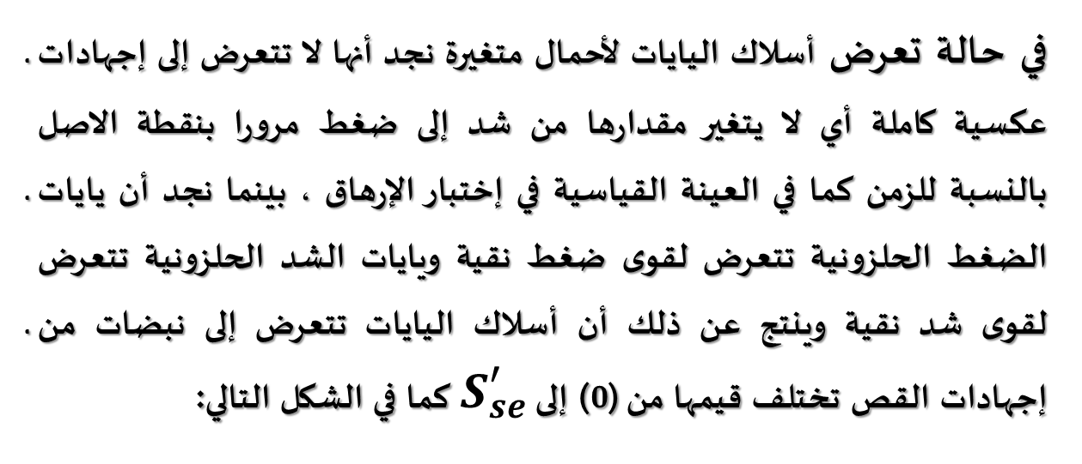
الفرق بين العينة القياسية في إختبار الإرهاق وسلك الياي
في حالة تعرض أسلاك اليايات لأحمال متغيرة نجد أنها لا تتعرض إلى إجهادات عكسية كاملة أي لا يتغير مقدارها من شد إلى ضغط مرورا بنقطة الاصل بالنسبة للزمن كما في العينة القياسية في إختبار الإرهاق ، بينما نجد أن يايات الضغط الحلزونية تتعرض لقوى ضغط نقية ويايات الشد الحلزونية تتعرض لقوى شد نقية وينتج عن ذلك أن أسلاك اليايات تتعرض إلى نبضات من إجهادات القص تختلف قيمها من (0) إلى $S_{se}^{′}$ كما في الشكل التالي:

Slide 45
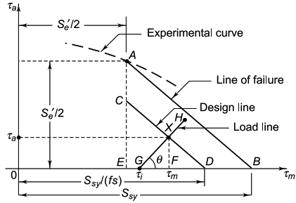
منحنى الإرهاق لتصميم الياي

Slide 46
التصميم الأمثل لليايات الحلزونية
في بعض التطبيقات الهندسية يكون المطلوب تصميم اليايات لتحقيق أهداف محددة وليس هدفا واحدا ومن أمثلة تلك التطبيقات تصميم اليايات للأغراض التالية:
  التصميم لأقل وزن ممكن
  التصميم لأقل حجم ممكن
  التصميم لأكبر سعة تخزينية لطاقة الياي
وحيث أنه في العادة يتم تصميم الياي لتحقيق هدف واحد ، فإننا في هذا الجزء سوف نناقش التصميم المثالي لياي صمام محرك احتراق داخلي بحيث يتم تصميم الياي لتحقيق الأهداف التالية:

Slide 47
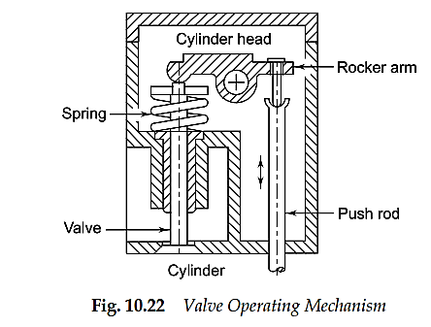
آلية التشغيل لصمام محرك إحتراق داخلي

Slide 48
أهداف التصميم الأمثل لياي صمام المحرك
القوة المؤثرة على الياي عند الموضع الأقصى للتمدد تأخذ القيمة الدنيا (P_{min}) وهذه القوة تكون مطلوبة للحفاظ على أن يظل الصمام مغلق ويطلق عليها الإنضغاط الأولي Pre-Compression
عندما تكون الياي معرضة لأقصى إنضغاط أي أن الصمام يكون مفتوح بشكل كامل ، فإن الإجهاد الأقصى للياي (τ_{max}) يجب ألا يزيد عن إجهاد قص الإلتواء المسموح.
طبقا للغرض من التصميم فسوف يتم إهمال تأثير اللفات الغير فعالة اي أن العدد الكلي للفات يساوي عدد اللفات الفعالة وأيضا سوف يتم تصميم الياي بحيث يكون الحجم اقل مايمكن.

Slide 49


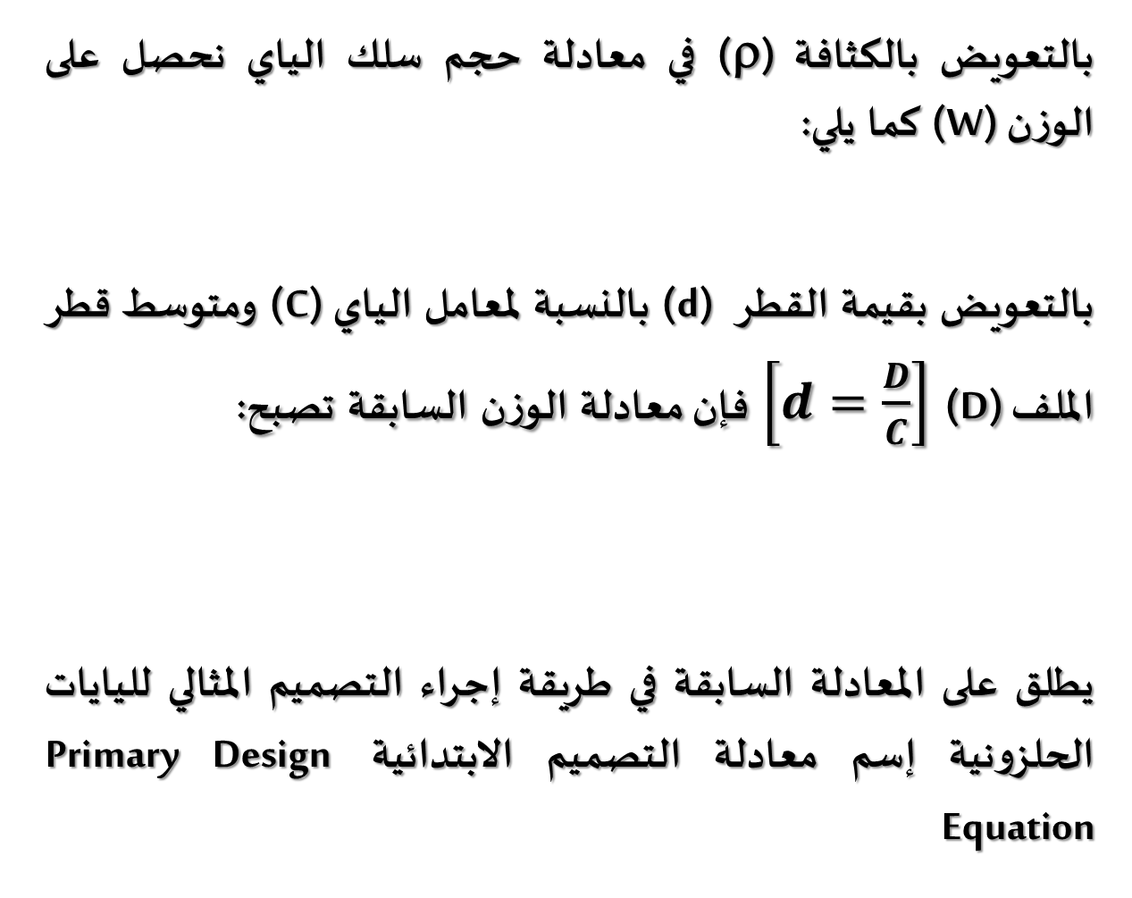
التصميم الأمثل لليايات الحلزونية
بالتعويض بالكثافة (ρ) في معادلة حجم سلك الياي نحصل على الوزن (W) كما يلي:
بالتعويض بقيمة القطر (d) بالنسبة لمعامل الياي (C) ومتوسط قطر الملف (D) $\left[d=\frac{D}{C}\right]$ فإن معادلة الوزن السابقة تصبح:
يطلق على المعادلة السابقة في طريقة إجراء التصميم المثالي لليايات الحلزونية إسم معادلة التصميم الابتدائية Primary Design Equation

Slide 50

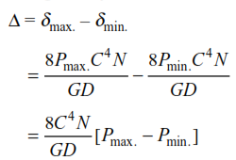
التصميم الأمثل لليايات الحلزونية
من معادلة تقدير أقصى إجهادات شد للياي (τ_{max}) أو مايطلق عليها معادلة الحمل مع الإجهاد ، يتم حساب القوة القصوي للياي (P_{max}) كما يلي:
من معادلة تقدير الإنحراف الفعلي للياي (δ) فإن التغير في الانحراف للياي (Δ) يحسب كما يلي:

Slide 51
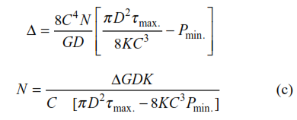
التصميم الأمثل لليايات الحلزونية
بالتعويض بمعادلة القوة القصوي للياي في معادلة التغير في الإنحراف السابقة نحصل على:
يطلق على المعادلة السابقة في طريقة إجراء التصميم المثالي لليايات الحلزونية إسم معادلة التصميم الثانوية Subsidiary Design Equation

Slide 52


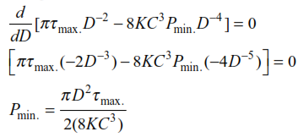
التصميم الأمثل لليايات الحلزونية
بالتعويض بمعادلة التصميم الثانوية في معادلة الوزن السابقة نحصل على:
اي أنه عند القيمة الدنيا للوزن Minimum Weight (W) فإن الطرف الايمن للمعادلة السابقة يكون اقل مايمكن أو يكون أكبر مايمكن كما يلي:
بمفاضلة المعادلة السابقة بالنسبة للقطر المتوسط للملف (D) نحصل على:

Slide 53

التصميم الأمثل لليايات الحلزونية
بالتعويض بمعادلة أقصي قوة في معادلة اقل وزن(P_{min}) السابقة نحصل على:
بناءا على المعادلة السابقة يمكن إستنتاج أنه إذا كان أحد متطلبات التصميم للياي أن يكون وزنه أقل مايمكن فإنه يتم تصميم الياي بطريقة تجعل القوة المؤثرة عند موضع أقصى تمدد Most Extended Position تكون 50% من القوة القصوى (P_{max})

